Slide 1
Об использовании
метода конкретных ситуаций
кафедрой психологии управления ФСН ННГУ им. Н. И. Лобачевского
Заголовок
Цифровая 3D-медицина
Подзаголовок презентации
Результаты в области компьютерной графики и геометрического моделирования
Людмила Николаевна Захарова, д.психол.н., проф., zlnnnov@mail.ru
Спикер - Ромашова Ирина Борисовна, д.э.н., профессор кафедры ПУ, 89056679639
Нижний Новгород, 2020

Slide 2
Кейс-стади - важнейший инструмент обучения магистрантов на ФСН ННГУ
Кейсы – или конкретные деловые, управленческие ситуации – есть, по сути, технология погружения студента в проблемы реальной жизни HR. Она позволяет тренировать применение теоретических знаний в конкретной практике
Кейсы развивают гибкость мышления, способность быстро находить возможные сценарии поведения управленца, выбирать оптимальные решения
Кейсы обеспечивают геймификацию учебного процесса, делают его более интересным и захватывающим, реализуют идею обучения с увлечением

Slide 3
Кейс-стади имеет солидную научно-методическую базу в виде трудов сотрудников ФСН, в частности, кафедры психологии управления

Slide 5
Особенности обучения магистрантов на кафедре психологии управления
Акцент на тонкие, психологические методы управления персоналом
Применение активных (интерактивных) методов обучения (АМО)
Мотивация магистрантов на самостоятельные научные и прикладные исследования
Ориентация на формирование клиент-ориентированной культуры бизнеса
Развитие коммуникативно-консультационных способностей HR-менеджеров

Slide 6
АМО
Активные методы обучения- — это такие методы обучения, при которых деятельность обучаемого носит продуктивный, творческий, поисковый характер.
К активным методам обучения относят кейсы (анализ конкретных ситуаций), деловые и ролевые игры, решение проблемных задач, обучение по алгоритму, мозговые атаки, внеконтекстные операции с понятиями и др.
АМО повышают эффективность обучения в несколько раз

Slide 7
Кто поставляет кейсы? – САМА ЖИЗНЬ!
МАГИСТРЫ ПРИНОСЯТ СВОИ ПРОБЛЕМНЫЕ СИТУАЦИИ
МЫ САМИ РАЗРАБАТЫВАЕМ КЕЙСЫ И ДЕЛОВЫЕ ИГРЫ ПОД НУЖДЫ КОНКРЕТНОЙ КОМПАНИИ

Slide 8
Цели применения
Основные направления кейс-стади в ФСН:
Обоснование принятия решений (функциональные компетенции)
Выявление (диагностика) наличия этических, личностных, мета компетенций, реже когнитивных компетенций
Разработка кейсов под задачи компании (изменение организационной культуры, апробация обновленной концепции корпоративной культуры, прогнозирование удовлетворенности клиента при переходе компании на модель клиент-ориентированного бизнеса; обогащение процедур профотбора, разработка и совершенствование модулей корпоративного обучения и пр. и пр.)
Формирование этических, личностных и мета компетенций
Разработка и реализация ролевых игр, в том числе с супервайзером
Разработка и реализация рефлексивных и поведенческих тренингов

Slide 9
Кейсы
Основные виды используемых кейсов:
Классические сюжетные кейсы с содержательной детализацией
Кейсы с заданным альтернативным содержанием
Короткие кейсы, разработанные по определенным критериям, позволяющие применять статистическую обработку полученных данных

Slide 10
Сюжетные кейсы с содержательной детализацией

Slide 13
Кейсы
Кейсы с заданным альтернативным содержанием:
Цель: Определение подходов к изменению организационной культуры, мотивированию и стилю управленческого взаимодействия при разных философиях ведения бизнеса
Пример фрагмента ситуации:
Философия Петра Романова
Петр Романов считал, что успех его бизнеса определялся следующими причинами:
Люди хотят быть великими. И если это не так, то случается это по причине того, что этого не хочет руководство.
Люди выполняют работу на том уровне, который соответствует их ожиданиям. Если говорить людям, что вы от них ожидаете, то можно влиять на уровень выполнения ими своей работы и таким образом мотивировать их.
…
Философия Павла Романова
Павел Романов считал, что успех его бизнеса определяется следующими причинами:
Слагаемые успеха – это хороший маркетинг, передовые технологии, квалифицированный персонал. Хорош тот руководитель, который обеспечивает такой технологический процесс, при котором роль человеческого фактора сводится к минимуму.
2. Работники выполняют работу на том уровне, который обеспечивается контролем менеджеров, преданных хозяину производства.
…

Slide 14
Кейсы
Короткие кейсы, разработанные по определенным критериям, позволяющие применять статистическую обработку
полученных данных:
№ | Альтернативы | Ситуации
1 | Результат - Мораль | 1
2 | Результат – Отношения | 2
3 | Результат – Порядок | 3
4 | Результат - Творчество | 4
5 | Отношения - Мораль | 5
6 | Отношения – Творчество | 6
7 | Отношения – Порядок | 7
8 | Творчество – Мораль | 8
9 | Творчество – Порядок | 9
10 | Порядок – Мораль | 10

Slide 15
Кейсы
Пример кейса с критерием Автономность – коллективизм:
Владимир работает на одном из промышленных предприятий. Его заработная плата, также как и других членов бригады, в которой он работает, зависит от выполнения нормы выработки и от совокупного бригадного результата. Владимиру хотелось бы купить подержанную машину, которую готов продать ему его приятель, но нужной суммы денег нет. Владимир может зарабатывать больше, если он будет работать сверх нормы, увеличит свою производительность труда, что вполне возможно.
Когда он поделился своими намерениями работать больше с Петром, одним из членов бригады, с кем у него сложились приятельские отношения, тот в ответ сказал: Ты думаешь, мы не можем работать интенсивнее, но зачем? Владимир и сам по своему опыту знает, что через 4 месяца (за которые можно заработать недостающую сумму денег) начальство увеличит норму выработки для всех, и тогда каждому члену бригады придется работать больше. Владимир понимает, что коллективу это может очень не понравиться.
Как поступит Владимир?
Как поступили бы Вы в этой ситуации?
Как следовало бы поступить в этой ситуации?
Ценность отношений
Низкая Высокая
2
4
«Лентяй» - Низкая ценность отношений, низкая ценность результата;
«Общинник» - Высокая ценность отношений, низкая ценность результата;
«Прагматик» - Низкая ценность отношений, высокая ценность результата;
«Эффективный менеджер» - Высокая ценность отношений, высокая ценность результата.
1
3
Низкая Высокая
Ценность результата

Slide 16
Ментальная карта как метод решения кейса
Ментальные карты (майндмэппинг, maindmapping) – удобный способ структурирования информации, где главная тема находится в центре листа, а связанные с ней понятия располагаются вокруг в виде древовидной схемы
МК можно применять для создания новых идей, фиксации мыслей, анализа и упорядочивания информации, принятия решений и интерактивного обучения
Студенты сами разрабатывают ментальную карту по кейсу и обсуждают сценарии возможного решения сначала в малой группе, потом в межгрупповом поле
В итоге получается целостная картина возможных вариантов решения кейса (проблемы), которая может сопровождаться перечислением и оценкой сильных и слабых сторон той или иной альтернативы и условий их успешной реализации

Slide 17
Пример МК

Slide 18
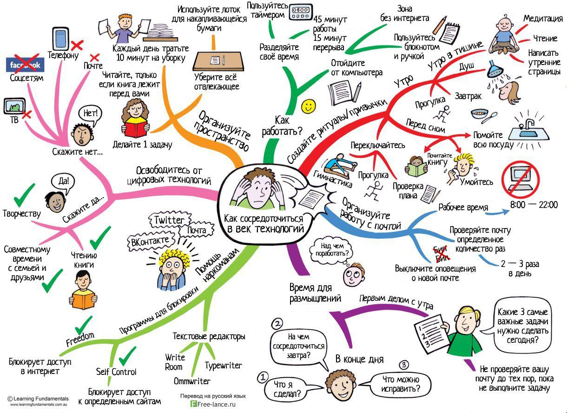

Slide 20
Благодарность!
Спасибо за внимание!
Наши адреса:
ЗАХАРОВА ЛЮДМИЛА НИКОЛАЕВНА zlnnnov@mail.ru
РОМАШОВА ИРИНА БОРИСОВНА ya.irinar2013@yandex.ru Тел 89056679639

